Slide 1
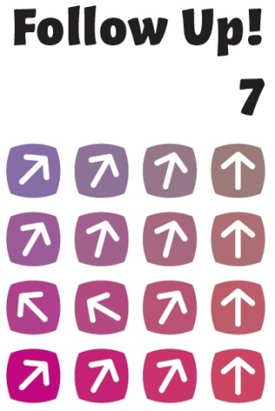
7 – Samen aan de slag

Slide 2
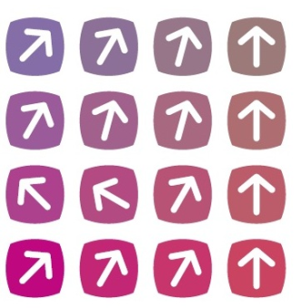
Samen aan de slag

